Slide 1
.Net高级班VIP课程
GOF23种设计模式系列之结构型设计模式：
类与类之间的关系解读
适配器模式
代理模式
装饰器模式
结构型设计模式核心套路解读
20：00开始撸码~

Slide 2
什么是设计模式
大家熟知的GOF23种设计模式，源自《Design Patterns: Elements of Reusable Object-Oriented Software》一书，由 Erich Gamma、Richard Helm、Ralph Johnson 和 John Vlissides 合著，四人组Gang of Four简称GOF！总结了在面向对象语言开发过程中常见问题的解决方案！
设计模式是面向对象语言开发过程中，遇到的种种场景和问题，然后提出的思路和解决方案，最后沉淀下来，就成了设计模式。
设计模式其实就是解决问题的思路，是前辈总结出来的有效方式方法，就是套路！ 学习设计模式，就是为了站在前辈的肩膀上，能更快捷优雅的解决面向对象程序开发设计问题。

Slide 3
设计模式分类
1 创建型设计模式，关注对象的创建
2 结构型设计模式，关注类与类之间的关系
3 行为型设计模式，关注对象和行为的分离

Slide 4
结构型设计模式
Adapter Class/Object（适配器）
Bridge（桥接）
Composite（组合）
Decorator（装饰）
Facade（外观）
Flyweight（享元）
Proxy（代理）
7种结构型设计模式，关注类与类之间的关系，其实就是折腾组合与继承，为程序提供更好的灵活性和扩展性。

Slide 5
类与类之间的关系
孤立存在的类是没有意义的
面向对象思想决定了类与类是交互的
类与类之间的关系的分为纵向与横向：
纵向：层级关系，继承与实现(is-a-kind-of)
横向：平级关系，组合-聚合-关联-依赖

Slide 6
横向解析
依赖关系（Dependence）：假设A类的变化引起了B类的变化，则说名B类依赖于A类。---方法里面/参数，是一种很淡的关联
关联关系（Association）:两个类之间语义级别的一种强依赖关系。
----班级与学生 球员与球队
聚合关系（Aggregation）:表示的是整体和部分的关系，整体与部分是可以分开(has-a)。---车和发动机
组合关系 ：组合也是关联关系的一种特例，它体现的是一种contains-a的关系，这种关系比聚合更强，也称为强聚合。
---人与心脏
以上四种均属于语义差别，只有依赖有标志

Slide 7
结构型设计模式
从依赖关系上说：
纵向 继承==实现>组合>聚合>关联>依赖
结构型设计模式常规套路：
组合优于继承
横向优于纵向

Slide 8
适配器模式
适配器模式(AdapterPattern)：将一个接口转换成客户希望的另一个接口，使接口不兼容的那些类可以一起工作，其别名为包装器(Wrapper)。
分两种：
类型适配器
对象适配器

Slide 9
类型适配器
类型适配器

Slide 10
对象适配器
对象适配器

Slide 11
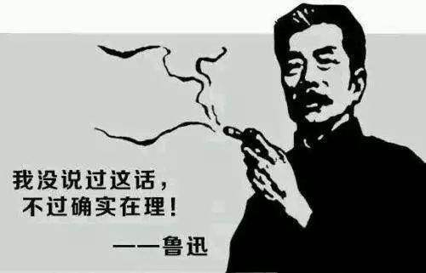
核心套路
适配器的核心套路？
鲁迅说的：包一层！ 没有什么技术问题是包一层不能解决的，如果有，就再包一层！
包 治百病

Slide 12
应用总结
能做什么？
属于补救模式，全新引入新的组件啥的用上的
不能做什么？
不能在项目一开始设计的时候就搞适配器，徒增难度！

Slide 13
代理模式
代理模式(Proxy)：代理模式给某一个对象提供一个代理对象，并由代理对象控制对原对象的引用。
通俗的来讲代理模式就是我们生活中常见的中介。
VPN 翻墙软件 黄牛 代售点

Slide 14
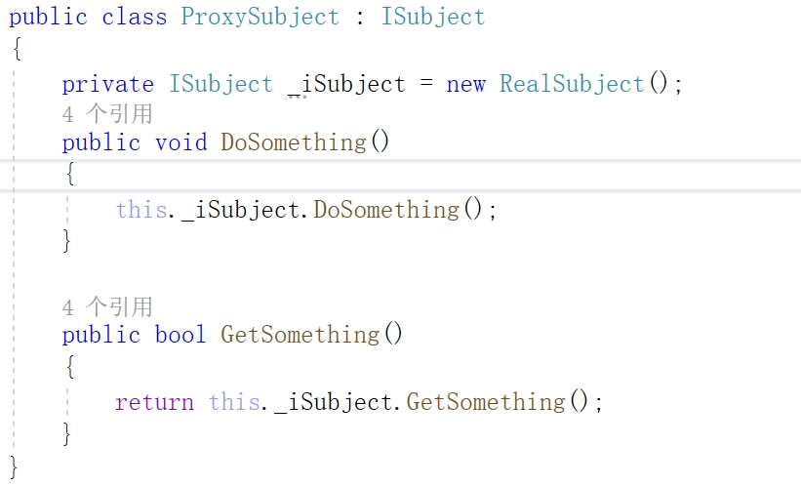
结构足够简单
这就是代理模式

Slide 15
扩展足够丰富
日志/异常/单例/缓存/安全/延迟/权限/事务/远程
几乎非业务性诉求，代理模式都可以搞定！

Slide 16
总结一下
核心套路：包一层！
应用场景：
局限于你的想象力！

Slide 17
同类设计模式的差异
同一类的设计模式，长得都很像，因为核心套路是一样的
但是每种模式是解决不同问题的
适配器 解决对象适配问题，是新增业务，不是去扩展公共逻辑
代理模式 解决对象调用的问题，可以扩展公共逻辑，坚决不增业务
学习设计模式，其实是为了核心套路，只不过在不同的需求面前，展现不同的特性，沉淀为了不同的设计模式

Slide 18
装饰器模式
装饰器(Decorator )模式：向一个现有的对象添加新的功能，同时又不改变其结构。也就是在程序运行时能动态的扩展功能！
组合+继承融合应用，结构型设计模式巅峰之作！

Slide 19
组合+继承
充分利用组合的灵活性
+继承的省事儿
包装出一个全新模式

Slide 20
总结一下
核心套路：还是包一层！
应用场景？
很典型的，需要增加功能，但是对象不变的情况

Slide 21
.Net高级班VIP课程
GOF23种设计模式系列之行为型设计模式：
观察者模式
行为型设计模式核心套路解读
模板方法模式
责任链模式
20：00开始撸码~

Slide 22
行为型设计模式
Interpreter（解释器）
Template Method（模板方法）
Chain of Responsibility（责任链）
Command（命令）
Iterator（迭代器）
Mediator（中介者）
Memento（备忘录）
Observer（观察者）
State（状态）
Strategy（策略）
Visitor（访问者）
11种行为型设计模式，是最大的一个家族了。
行为型设计模式关注的是对象和行为的分离，直白点说就是行为(方法)是放在这个类里面，还是那个类里面，关注的内容更细腻，因此套路也更多！

Slide 23
观察者模式
观察者模式(Observer)：定义对象间的一对多的依赖关系，当一个对象的状态发生改变时，所有依赖于它的对象都得到通知并被自动更新。
大名鼎鼎，妇孺皆知

Slide 24
Event事件驱动
event：优雅的观察者模式实现
贯穿.Net开发的事件驱动，为你解读！

Slide 25
核心套路
甩锅大法-保证稳定的最好办法，就是把不稳定的地方丢给别人实现。保证好自身的稳定，哪管他洪水滔天。
都TMD赖丘处机当年路过了牛家村！
这个锅行为型设计模式不背！
因为设计模式只是为了解决一类问题而存在的，
没有万能的，通常会在解决这个问题的时候带来别的问题，
设计者要做的，就是扬长避短。
只是负责甩锅，走一步看一步！

Slide 26
应用场景
如果某件事儿发生了，你希望能触发一系列动作，观察者模式
猫的故事
观察者能做到随意增加/减少动作，那么在程序设计时，是不是就可以把扩展点做成观察者？
如果在流程中，有扩展业务的需求，观察者模式
几乎框架中所有使用event的地方 都是这个用途，按钮

Slide 27
模板方法设计模式
模板方法设计模式(TemplateMethod)：定义一个操作算法中的框架，而将这些步骤延迟加载到子类中。
可能是最简单的设计模式了

Slide 28
三种方法对比
抽象方法
虚方法
普通方法
普通方法由编译时确定-看左边
抽象/虚方法由运行时确定-看右边

Slide 29
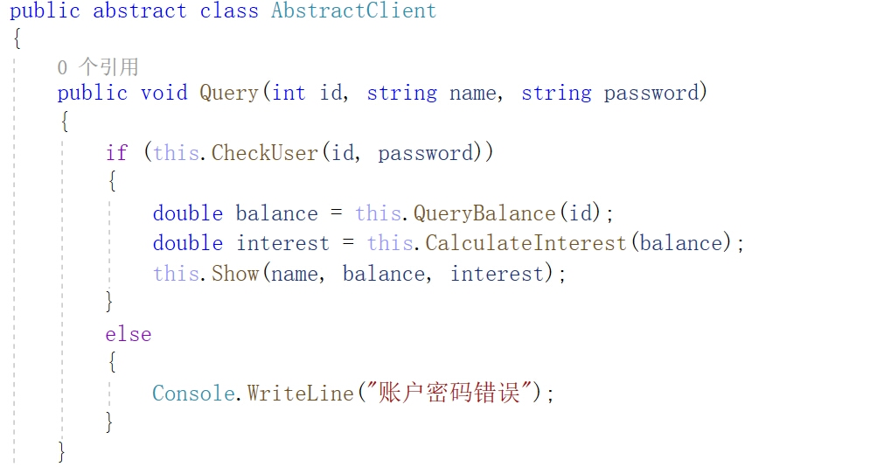
模板定义
模板其实就是抽象类！

Slide 30
三种方法使用比较
普通方法：子类都相同
抽象方法：子类都不同
虚方法：大部分相同

Slide 31
总结一下
核心套路：
其实也是甩锅大法。
使用场景：
无所不在的模板方法设计模式~

Slide 32
责任链模式
责任链模式(Chain of Responsibility Pattern)：
使多个对象都有处理请求的机会，从而避免了请求的发送者和接收者之间的耦合关系，将这些对象串成一条链，并沿着这条链一直传递该请求，直到有对象处理它为止。

Slide 33
行为封装转移
无止境的行为封装转移，无止境的甩锅大法！

Slide 34
整合设计模式
对象创建与组装，不是行为型设计模式的特长
所以，再来个设计模式就好！

Slide 35
应用场景
流程式处理
一个请求多个环节都参与处理
多规则处理
一个请求从多个环节中选择一个处理

Slide 36
.Net高级班VIP课程
GOF23种设计模式系列之创建型设计模式：
单例模式/原型模式
简单工厂
工厂方法
抽象工厂
创建型设计模式核心套路解读
20：00开始撸码~

Slide 37
创建型设计模式
Singleton（单例）
Factory Method（工厂方法）
Abstract Factory（抽象工厂）
Builder（建造者）
Prototype（原型）
5种创建型设计模式，关注对象的创建，
其实就是如何new一个对象的问题，
这里也是有非常多的套路！
简单工厂并没有纳入GOF23

Slide 38
单例模式
单例模式(SingletonPattern)：单例,就是整个程序有且仅有一个实例。该类负责创建自己的对象,同时确保只有一个对象被创建。
最简单的设计模式，可能没有之一。

Slide 39
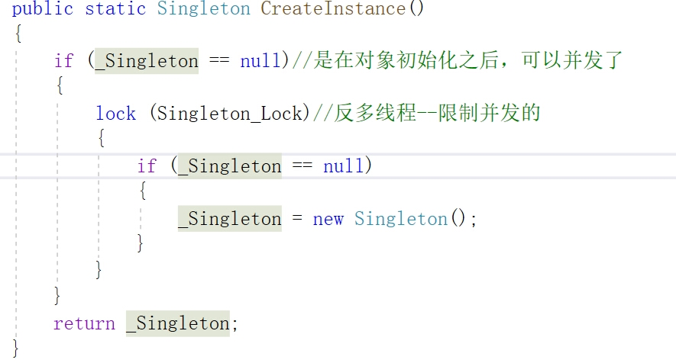
双判断锁
双判断+锁的经典写法，懒汉式实现

Slide 40
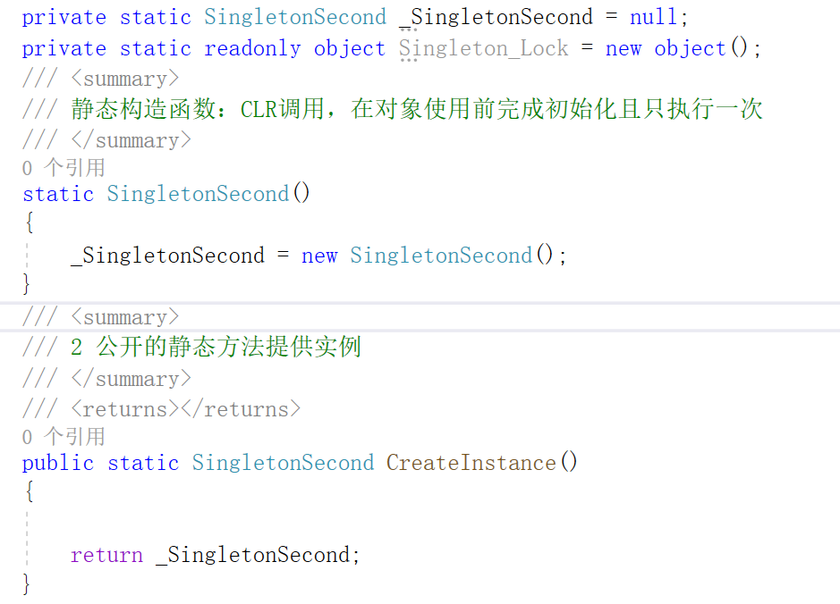
饿汉式---静态构造函数
饿汉式实现之基于静态构造函数

Slide 41
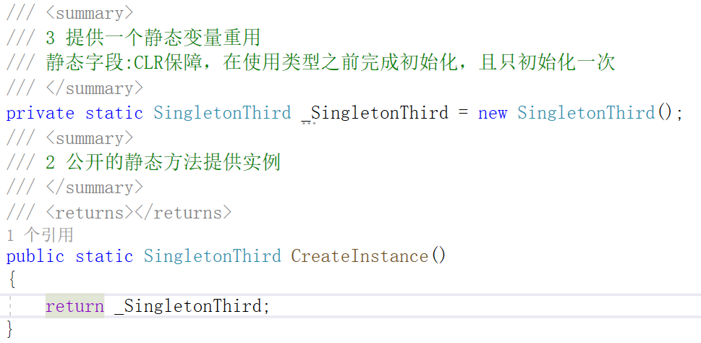
饿汉式---静态字段
饿汉式实现之基于静态字段

Slide 42
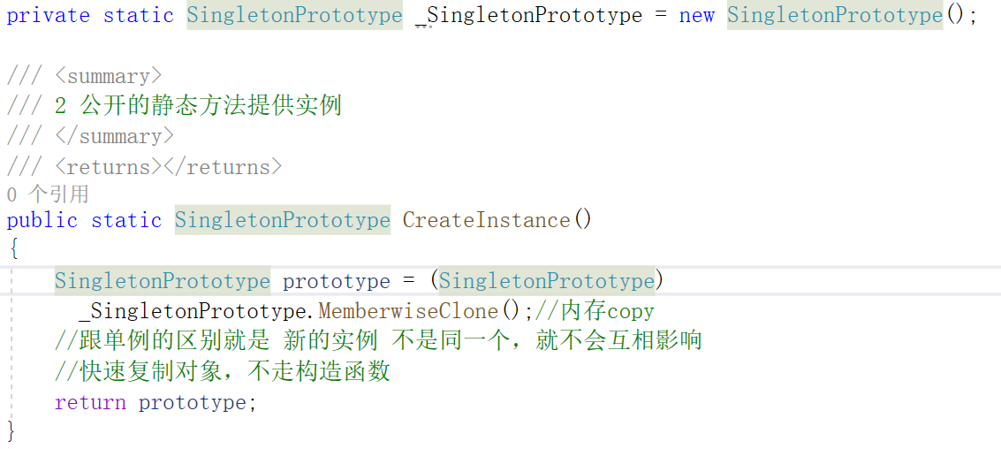
原型模式
饿汉式实现之基于静态字段

Slide 43
核心套路
创建型设计模式的核心套路，就是管理对象创建，
没有一定之规，按需取用就好

Slide 44
应用场景
线程池、数据库连接池、配置文件对象、IOC容器实例
等需要单例的
请不要画蛇添足，没有必须单例的，请勿单例！
21：00开始休息&提问 21:10开始答疑

Slide 45
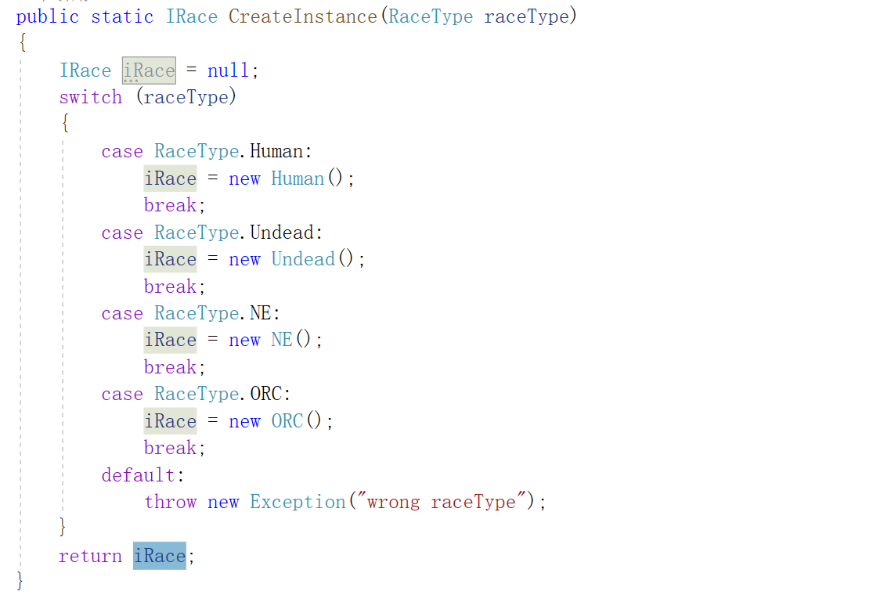
三大工厂之简单工厂
真的是很简单的工厂！

Slide 46
简单工厂也可以升级
+配置文件，变可配置
+反射，变可扩展
+各种技术，可实现依赖注入，完成IOC控制反转！

Slide 47
工厂方法
细化的简单工厂

Slide 48
抽象工厂
加入抽象的工厂

Slide 49
如何学习设计模式？
1 具体的场景和问题
设计模式是为了解决具体场景和问题而诞生的，因此任何设计模式的学习，都离不开一个具体的场景和问题。
解决方案和思路
条条大路通罗马，一个问题的解决方案会有很多个，但是通过对比解读，才能找出最适合的解决方案。
解决问题，总结沉淀
搞定了问题，还要总结沉淀，见微知著，举一反三，将来遇到同样的问题才有章可依，而这里的章法，就是设计模式了。
推广应用，实践出真知
解决一个特定场景是没有意义的，更重要的是在开发实践中去应用去总结，将设计模式融入自己的开发设计，只有真的解决了问题，才能变成自己的！

Slide 50
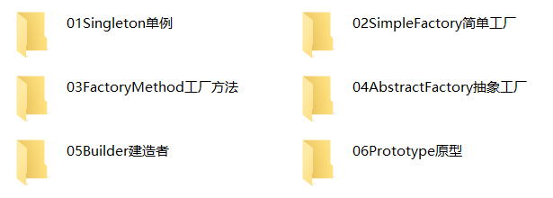
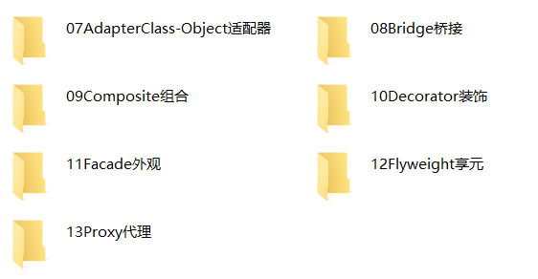
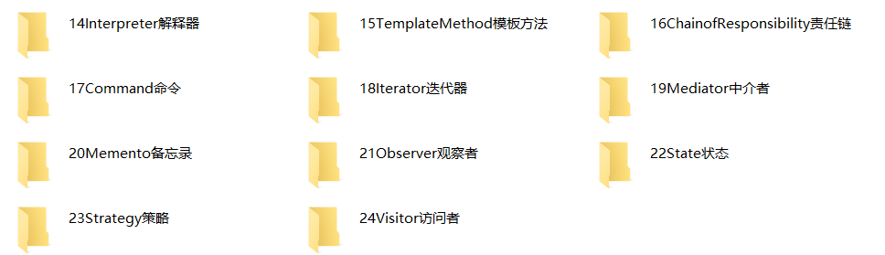
全套23种设计模式
全套设计模式视频代码
一共24种
加入了简单工厂设计模式
相关延伸
设计模式六大原则
UML类图
设计模式实战训练
助教QQ 3614917466

Slide 51
THANK YOU
THANK YOU
开发进阶，蜕变架构，升职加薪，只争朝夕！
Eleven

